Slide 1
3D图像分割网络入门学习近况
电信中英1901 赵天语

Slide 2
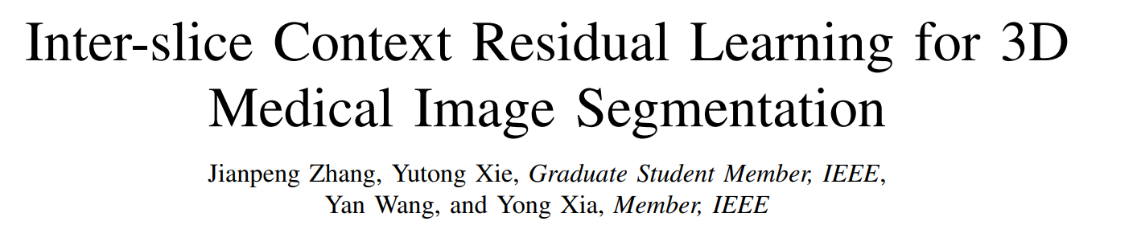
Paper
ConResNet :
2020

Slide 3
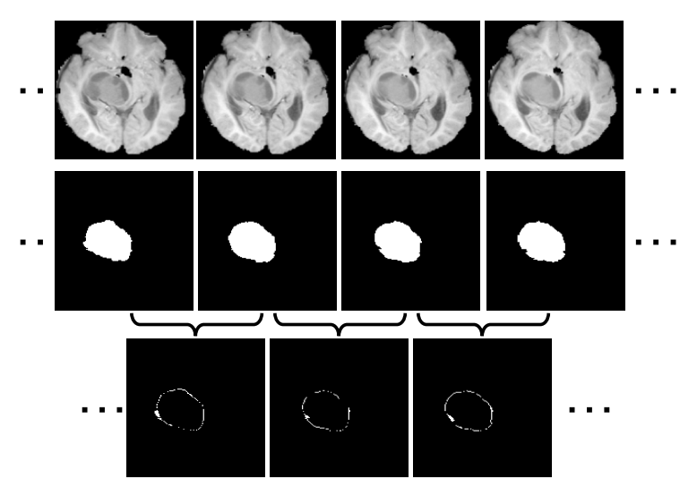
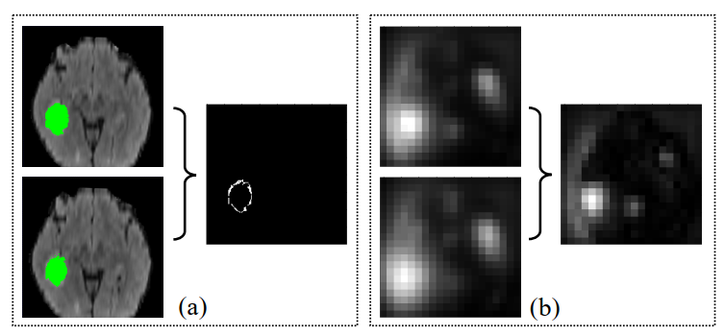
ConResNet
网络的任务和待解决的问题：
深度卷积神经网络（DCNN）们对 3D 上下文感知的能力有限，如何增强上下文感知能力以进一步提高准确性？

Slide 4
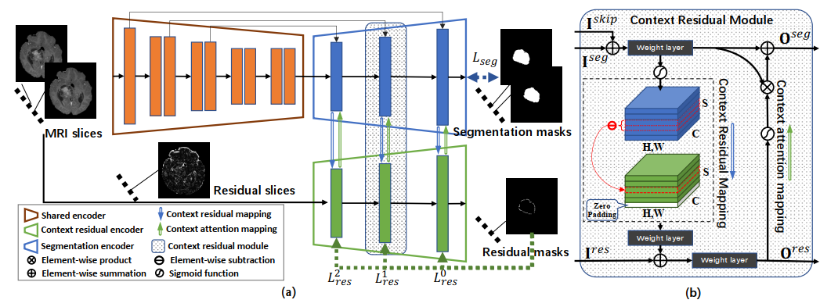
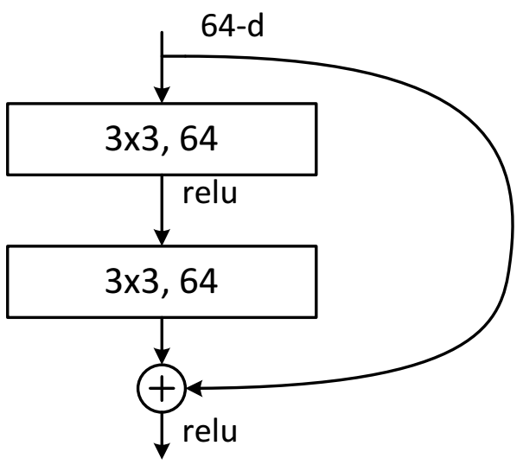
ConResNet

Slide 5
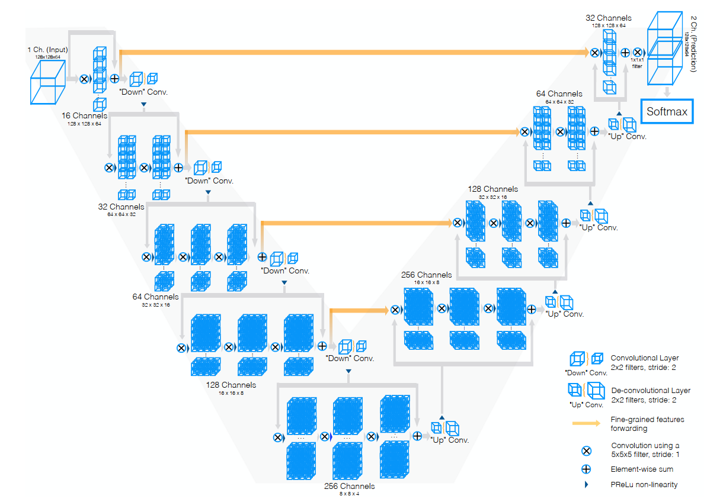

Slide 6
ConResNet

Slide 7
U型网络捷径
三线性插值上采样
分割图计算
1
本层分割
特征图
上层分割特征图
Sigmoid
F
Weight Layer 1 & 3:
Group Norm
ReLU
Conv3D
Weight Layer 2:
Conv3D
F
Sigmoid
残差计算
残差加权
逐层相减
底层补0
G
G
2
3
本层残差
特征图
上层残差特征图

Slide 8


ConResNet
8x
4x
2x
深度监督的作用
评价指标：
Segment Dice Loss
Segment BCE
Res BCE
Res BCE
Res2x BCE
Res4x BCE

Slide 9
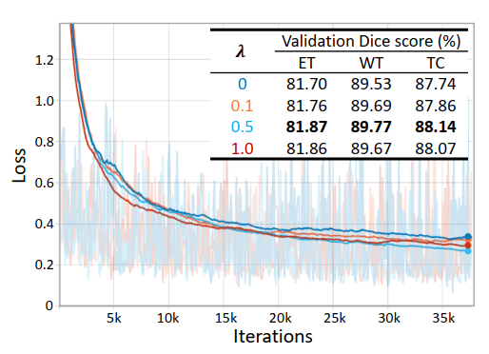
ConResNet
深度监督的作用
评价指标：
Segment Dice Loss
Segment BCE
Res BCE
Res BCE
Res2x BCE
Res4x BCE

Slide 10
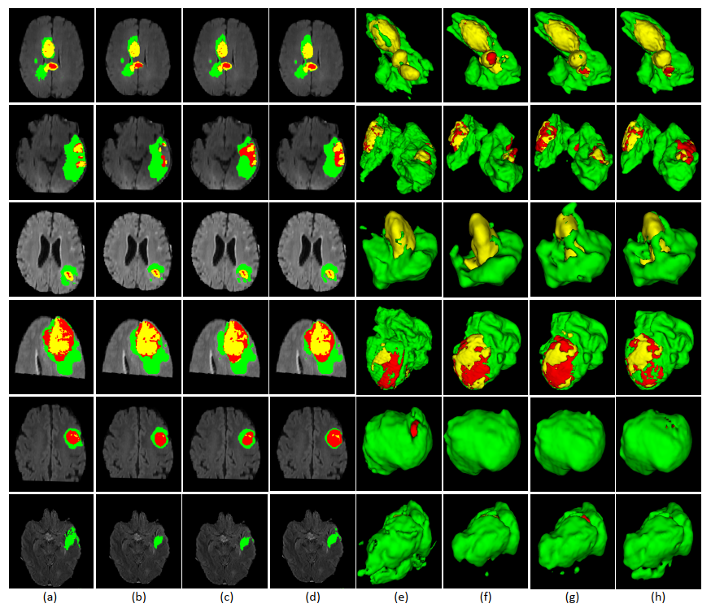
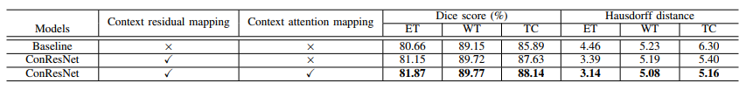
ConResNet
消融实验：
残差映射和注意力映射的作用

Slide 11
ConResNet
消融实验：
残差映射和注意力映射的作用

Slide 12
ConResNet
原文数据处理：
MICCAI BraTS 2018 Dataset
（285 Cases）
Random Crop 随机裁剪
[155 x 240 x 240] → [80 x 160 x 160]
训练次数 Iters = 40000
Batch size = 2
数据增强：随机放缩和随机镜像
我的数据处理：
MICCAI BraTS 2020 Dataset
（369 Cases，20% Validation）
Random Crop 随机裁剪
[155 x 240 x 240] → [80 x 160 x 160]
训练次数 Iters = 40000
Batch size = 1
不进行数据增强

Slide 13
ConResNet
 | 原文 ConResNet | 原文 BaseLine | 我的 ConResNet | 我的 BaseLine | 我的 ConResNet
带残差结构？ | √ | × | √ | × | √
裁剪尺寸 crop size | 80x160x160 | 80x160x160 | 72x144x144 | 80x160x160 | 80x160x160
训练次数 iters | 40000 | 40000 | 40000 | 40000 | 18800
数据集 | Brats 2018（285 data） |  | Brats 2020（369 data）
Dice ET | 0.8187 | 0.8066 | 0.7158 | 0.7007 | 0.79
Dice TC | 0.8814 | 0.8589 | 0.8102 | 0.7883 | 0.85
Dice WT | 0.8977 | 0.8915 | 0.8769 | 0.8718 | 0.89

Slide 14
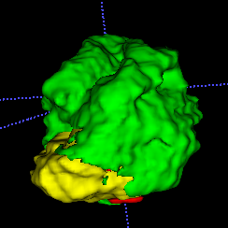
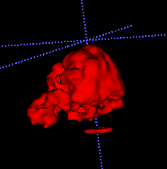
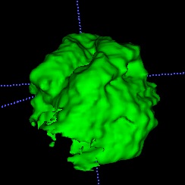
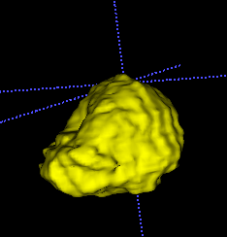
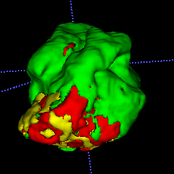
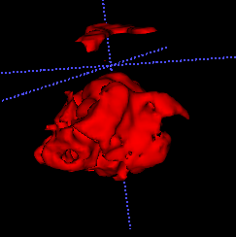
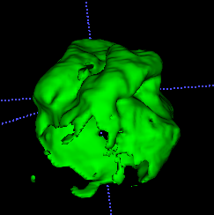
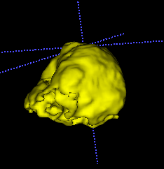
ConResNet
ground truth
predict
All
channel 1
channel 2
channel 4
Dice_ET = 0.8077 Dice_WT = 0.9236 Dice_TC = 0.8933

Slide 15
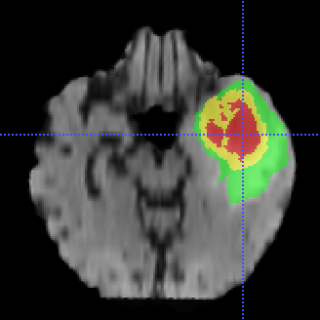
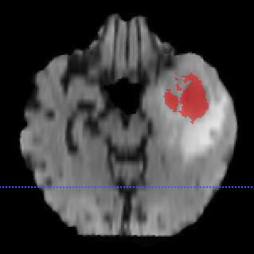
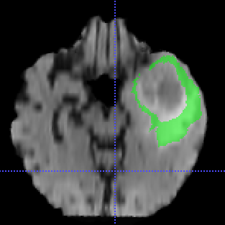
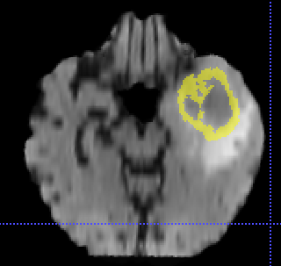
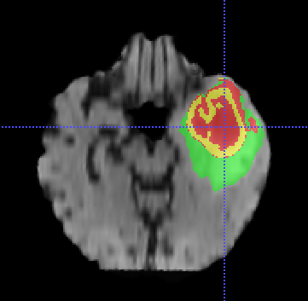
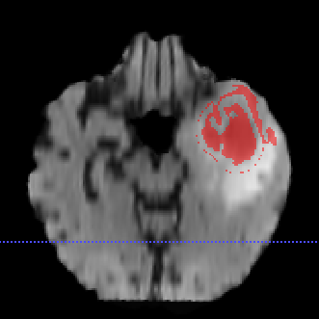
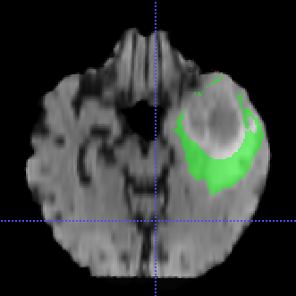
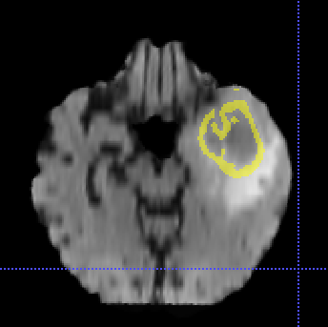
ConResNet
ground truth
predict
All
channel 1
channel 2
channel 4
Dice_ET = 0.8077 Dice_WT = 0.9236 Dice_TC = 0.8933

